Slide 1
POLITROPNA PREOBRAZBA
Posamezne preobrazbe lahko prikažemo s termičnimi veličinami: |  | Koeficient politrope
izohora | V = konst. P⁰V = pV∞= konst. | n = ∞
izobara | p = konst. pV₀ = konst. | n = 0
izoterma | T = konst. pV₁ = konst. | n = 1
izentropa | S = kost. pV^{κ}=konst. | n = κ
Vse preobrazbe idealnih plinov stanj se lahko podajo z eno samo pre­obrazbo, ki jo imenujemo politropna preobrazba.
Pri politropni preobrazbi veljajo identične enačbe kot pri izentropni. Namesto koeficienta κ se uporablja koeficient n.
Izoterma in izentropa sta dva skrajna primera, ki oklepata območje tehničnih razteznih preobrazb in preobrazb stiskanja. Tako je n večji od 1 in manjši od κ.
1 < n < κ
1

Slide 2
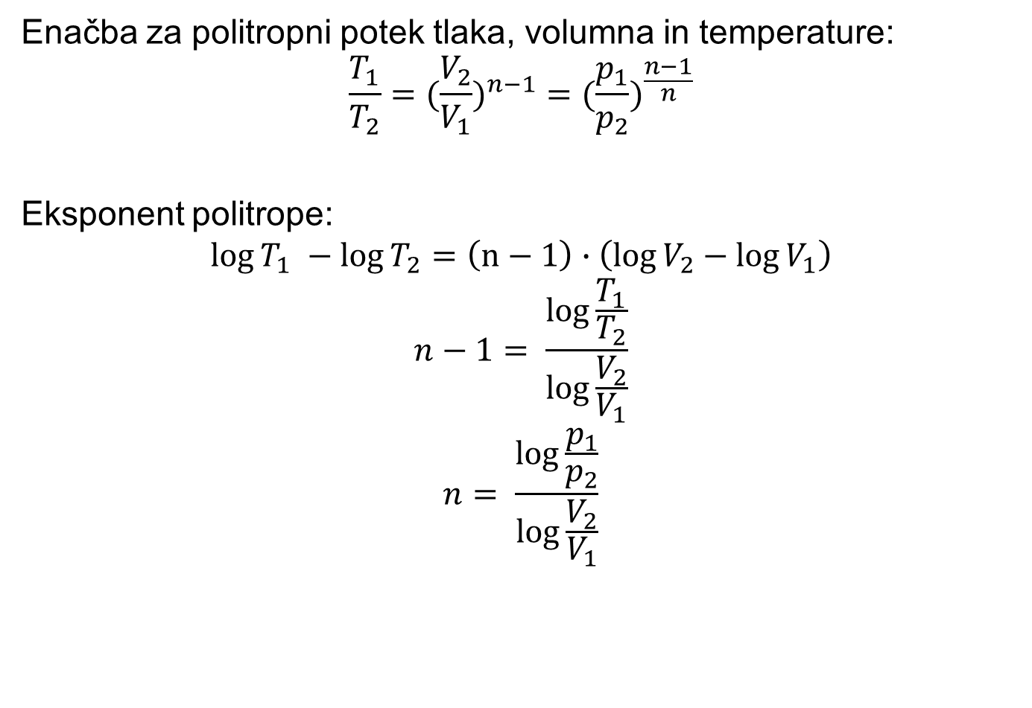

Slide 3
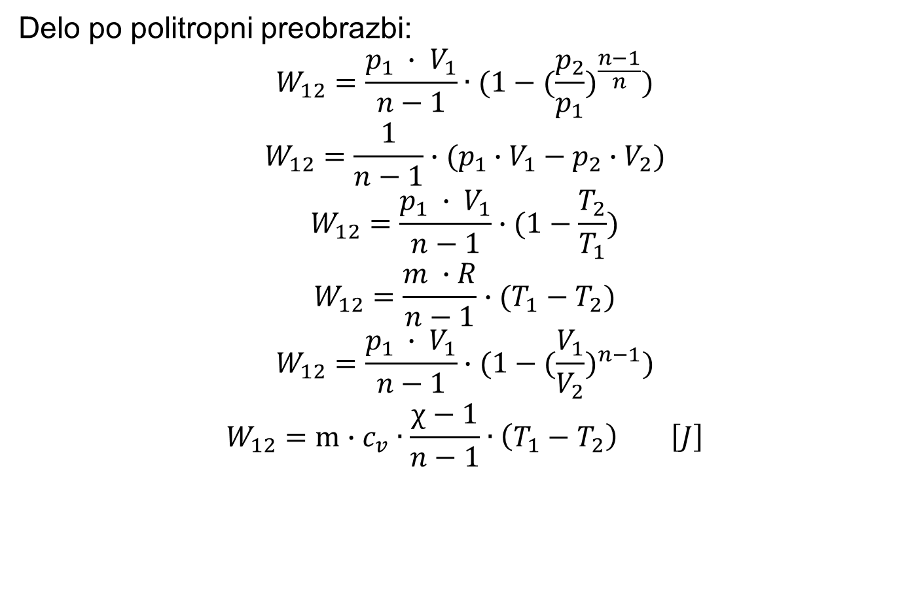
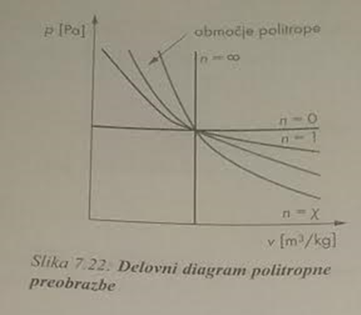

Slide 4
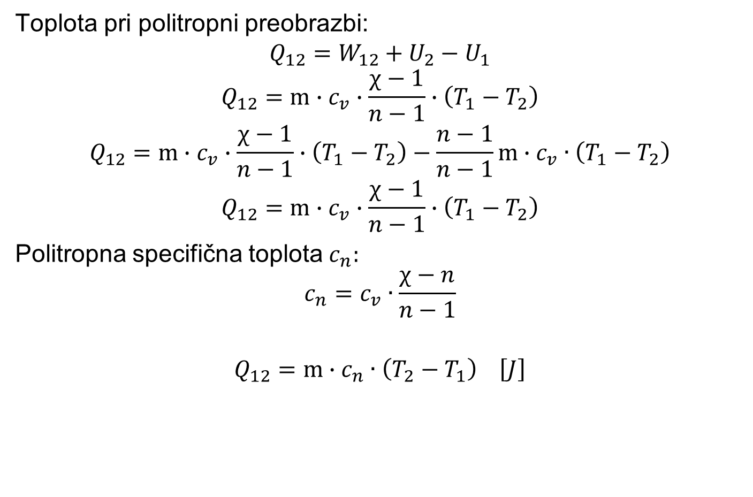

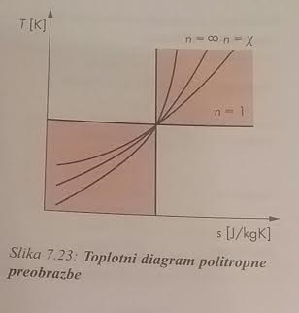

Slide 5
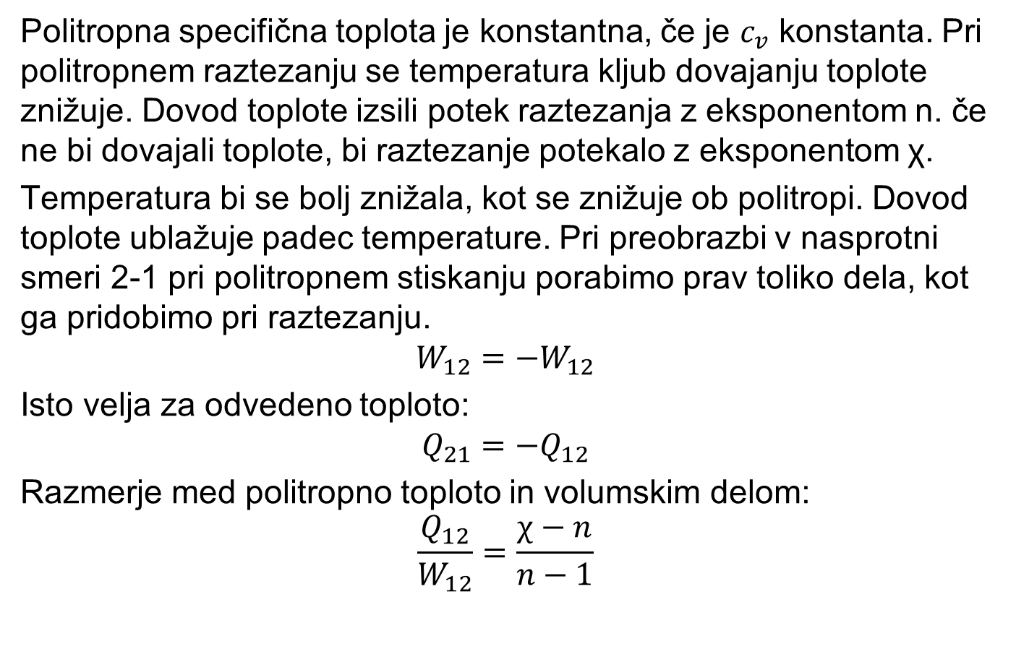

Slide 6
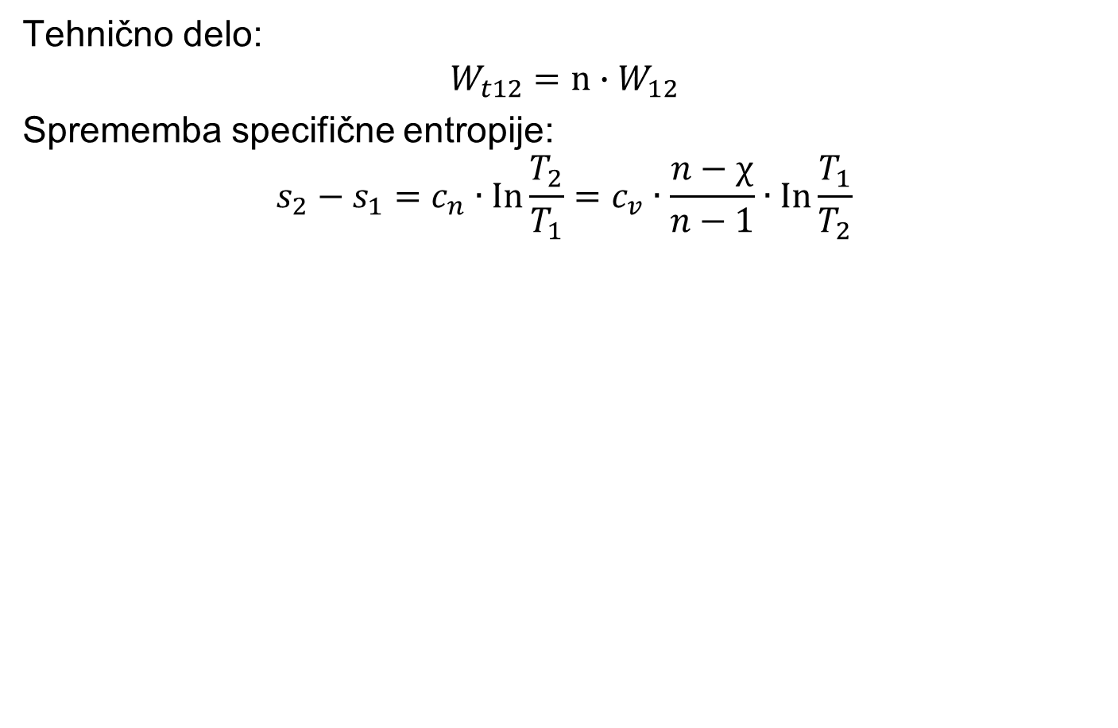

Slide 7
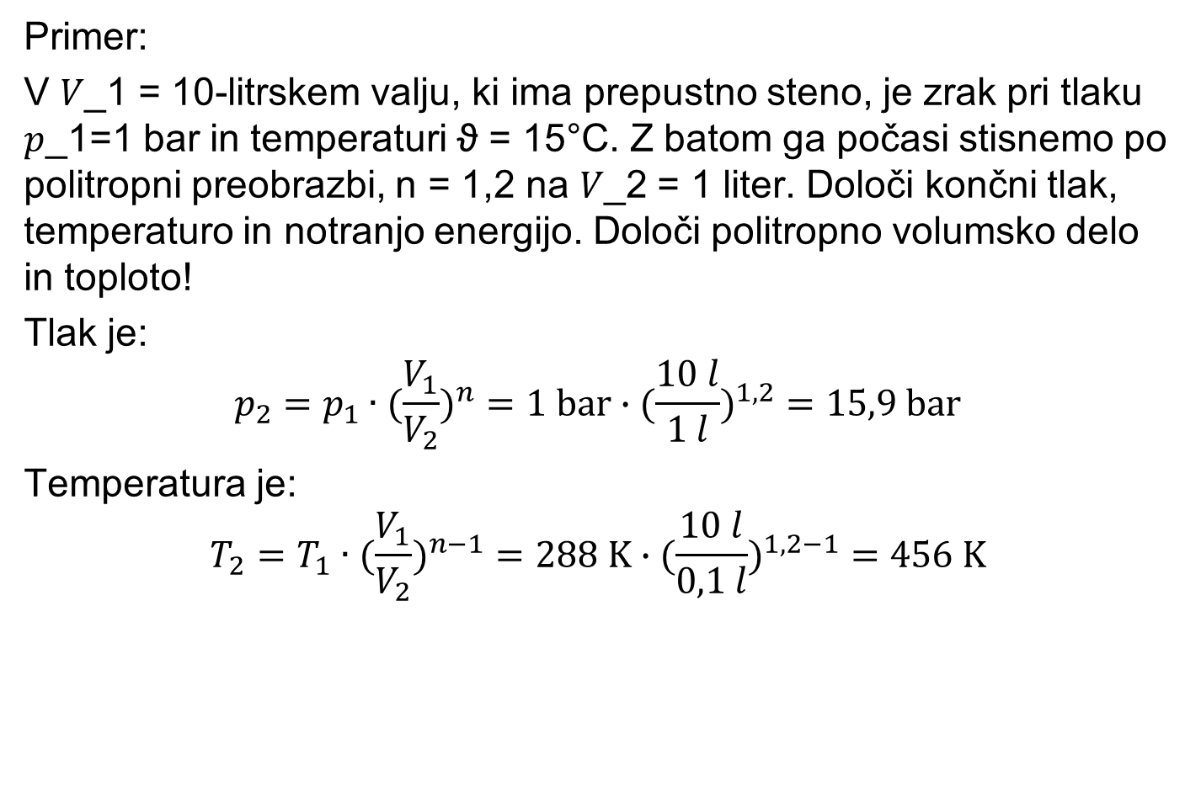

Slide 8
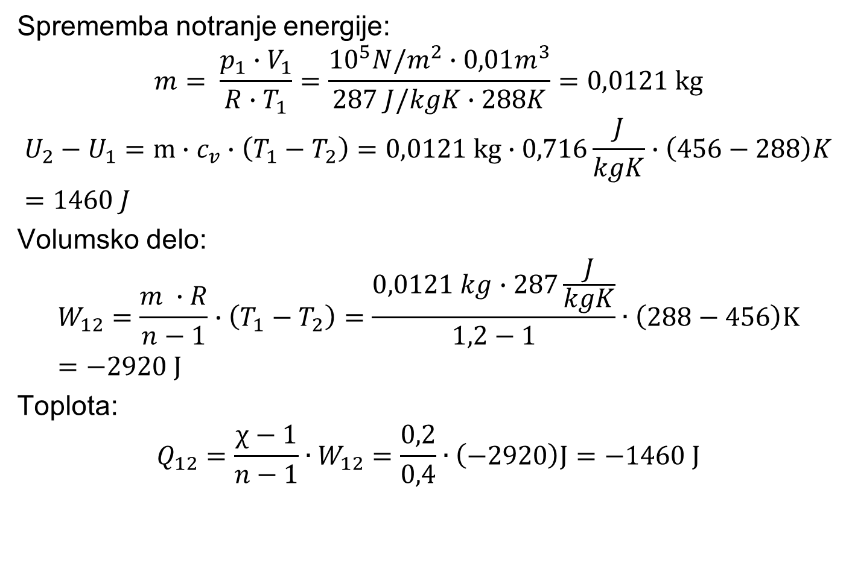

Slide 9
